Slide 1
Intents

Slide 2
Intent
O Intent é um objeto de mensagem que pode ser usado para solicitar uma ação de outro componente do aplicativo, como as Activities, Services e BroadCast Receivers.

Slide 3
Como usar o Intent com Activities
Para usá-lo é necessário que o método startActivity() esteja presente no objeto Context, ou na Activity.
Intent intent = new Intent(this, NewActivity.class);

Slide 4
Usando Intents para passar dados
Uma das maneiras de se fazer isto é utilizando o método putExtra do Intent.
Na activity que vai passar os dados, você faz o seguinte:
Intent intent = new Intent(this, NewActivity.class);
intent.putExtra(“colegio”, “Colégio Joseense”);
intent.putExtra(“materia”, “TLP-2”);
Intent.putExtra(“professor”,”Rafael Chagas”);

Slide 5
Usando Intents para passar dados
Na activity que irá receber os dados faremos o seguinte:
Bundle extras = getIntent().getExtras();
String colegio = extras.getString(“colegio”);
String materia = extras.getString(“materia”);
String professor = extras.getString(“professor”);

Slide 6
Abrindo outros aplicativos
Dependendo do tipo de action passada, um novo aplicativo é aberto para executar a ação.
Esse tipo de Intent é chamado de implícito, por não haver a necessidade de informar qual activity será aberta.
Apenas passamos uma ação, e o sistema decidirá qual activity deverá ser utilizada.

Slide 7
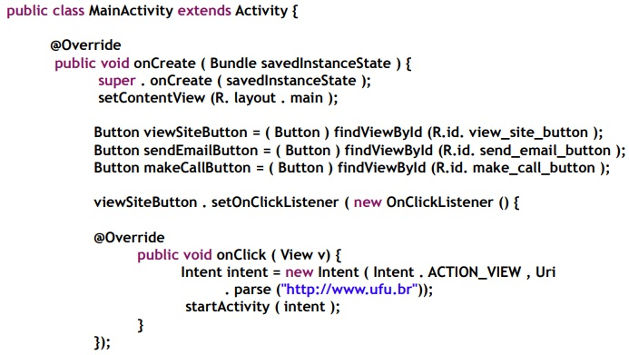
Exemplo

Slide 8
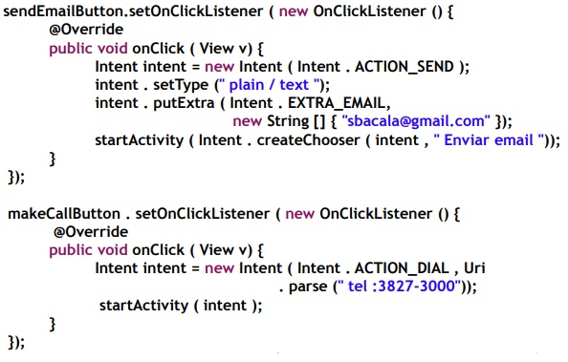
Exemplo
Adicione a permissão para fazer ligações no Android
<uses-permission android:name= “android.permission.CALL_PHONE” />

Slide 9
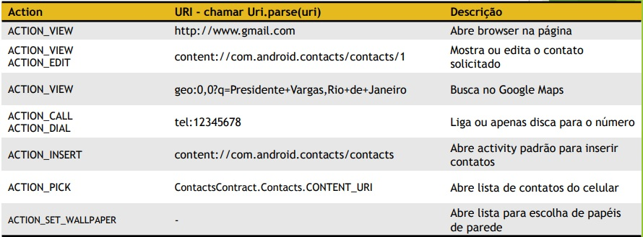
Ações de Intent utéis
Ações “nativas” do Android

Slide 10
Exercício: Ações de Intent
Crie um novo projeto chamado IntentFilterTest
Experimente chamar activities usando a tabela anterior
Exemplo:
Uri uri = Uri.parse(“content://com.android.contacts/contacts”);
Intent intent = new Intent(Intent.ACTION_INSERT, uri);
startActivity(intent);
intent = new Intent(Intent.ACTION_SET_WALLPAPER);
startActivity(intent);

Slide 11
Exercício: Ações de Intent
Intent intent = new Intent(Intent.ACTION_WEB_SEARCH); intent.putExtra(SearchManager.QUERY, "Maria");
startActivity(intent);
Obs: Você pode passar parâmetros via Intent, dependendo da ação
que será executada!

Slide 12
Ações de Intent
O ACTION_CALL não irá funcionar caso a permissão não tenha sido
adicionada no AndroidManifest.xml
Caso não tenha adicionado:
<uses-permission android:name=“android.permission.CALL_PHONE” />
Outras permissões utéis
android.permission.READ_CONTACTS
android.permission.VIBRATE
android.permission.INTERNET
android.permission.BATTERY_STATS
android.permission.BLUETOOTH
android.permission.SEND_SMS

Slide 13
Exemplos Extras: Ações de Intent
Abrindo uma URL Uri uri = Uri.parse("http://www.colegiojoseense.com.br"); intent = new Intent(Intent.ACTION_VIEW, uri); startActivity(intent);

Slide 14
Exemplos Extras: Ações de Intent
Realizando uma chamada telefônica Uri uri = Uri.parse("tel:99887766"); intent = new Intent(Intent.ACTION_DIAL, uri); startActivity(intent);

Slide 15
Exemplos Extras: Ações de Intent
Visualiza um contato específico da lista de contatos Uri uri = Uri.parse("content://contacts/people/5"); intent = new Intent(Intent.ACTION_VIEW, uri); startActivity(intent);

Slide 16
Exemplos Extras: Ações de Intent
Visualiza todos os contatos e permite selecionar um através do resultado da activity
Uri uri = Uri.parse("content://contacts/people/"); intent = new Intent(Intent.ACTION_PICK, uri); startActivityForResult(intent, 0);

Slide 17
Exemplos Extras: Ações de Intent
Pesquisa uma posição do mapa
Uri uri = Uri.parse("geo:0,0?q=Rua+Amelia,Recife"); intent = new Intent(Intent.ACTION_VIEW, uri); startActivity(intent);

Slide 18
Exemplos Extras: Ações de Intent
Executa uma música do SDcard
Uri uri = Uri.parse("file:///sdcard/musica.mp3"); intent = new Intent(); intent.setDataAndType(uri,"audio/mp3"); startActivity(intent);

Slide 19
Código Extras: Ações de Intent
@Override protected void onActivityResult(int requestCode, int resultCode, Intent data) { super.onActivityResult(requestCode, resultCode, data); // Mostra um contato selecionado (case 3) // em um Toast if (data == null){ Toast.makeText(this, "Nenhum contato", Toast.LENGTH_SHORT).show(); } else { Uri uri = data.getData(); Toast.makeText(this, "Contato: "+ uri, Toast.LENGTH_SHORT).show(); } }

